Slide 1
ГБОУ СПО МО «Магаданский политехнический техникум»
Внеклассное мероприятие Викторина «Информатика и логика»
Разработчик: преподаватель МПТ Кропачева Т.Е.
2014

Slide 2
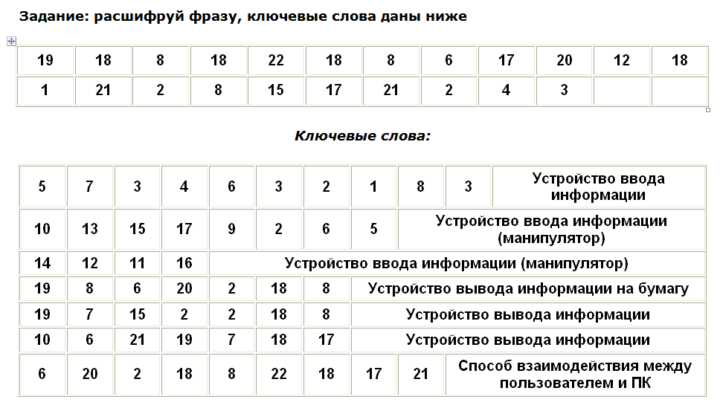
Задание 1. Ключворд «Устройства ввода и вывода информации»

Slide 3
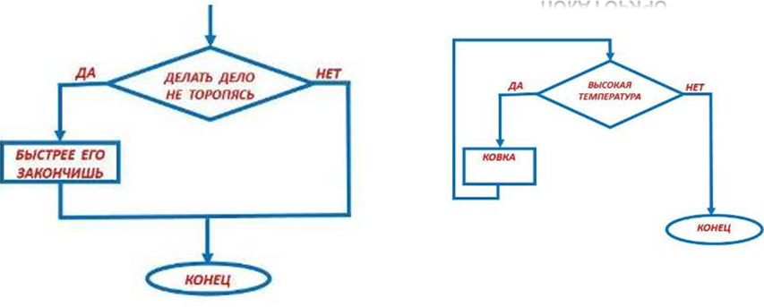
Задание 2. Пословицы «Алгоритмы»
Задание: сформулируйте известные русские пословицы по их
блок-схемам

Slide 4
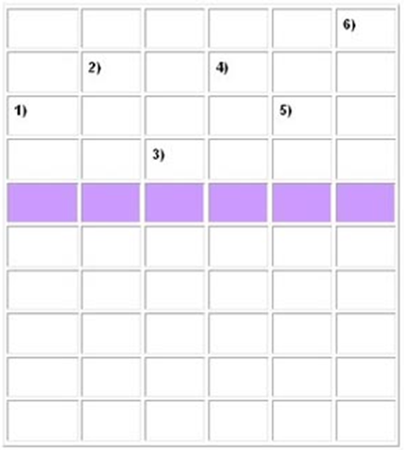
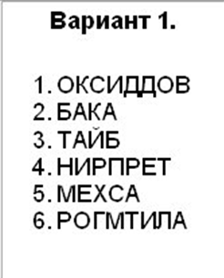
Задание 3. Кроссворд «Архитектура ЭВМ»
Задание: разгадайте кроссворд. Ответы записываются строго сверху вниз, вопросы представляют собой анаграммы, ключ кроссворда – выделенное слово

Slide 5
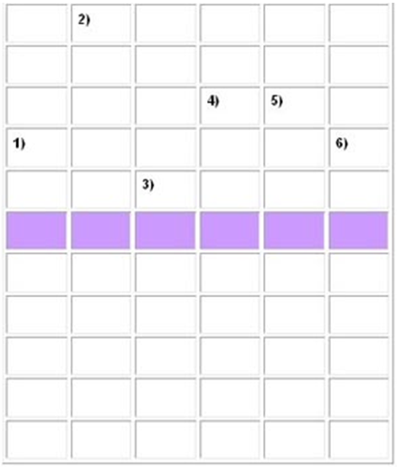
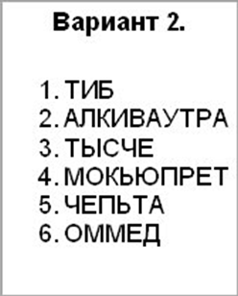
Кроссворд «Архитектура ЭВМ»
Задание: разгадайте кроссворд. Ответы записываются строго сверху вниз, вопросы представляют собой анаграммы, ключ кроссворда – выделенное слово

Slide 6
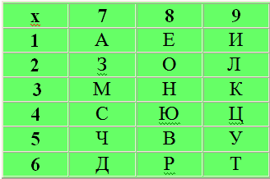
Задание 4*. Ключворд «Устройства ввода и вывода информации»
Задание: прочитай пословицу и запиши ее. Ключ к шифру – таблица умножения

